Slide 1







BÀI GIẢNG ĐIỆN TỬ
GỘP 2 NHÓM ĐỐI TƯỢNG TRONG PHẠM VI 2
LỚP 4- 5 TUỔI
GV: NGUYỄN THỊ ĐIỆP

Slide 2

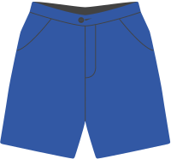

Slide 3


2

Slide 4



Slide 5


2

Slide 6



Slide 7


2

Slide 8

XIN CHÀO TẠM BIỆT CÁC CON !

